Slide 1
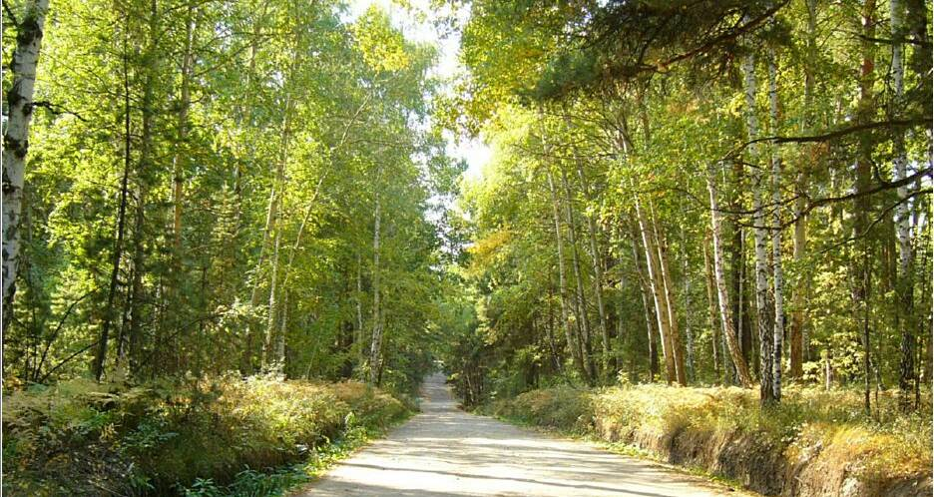
Природных уголков
очарованье
Видеопутешествие
по минеральным озерам
Увельского района

Slide 2
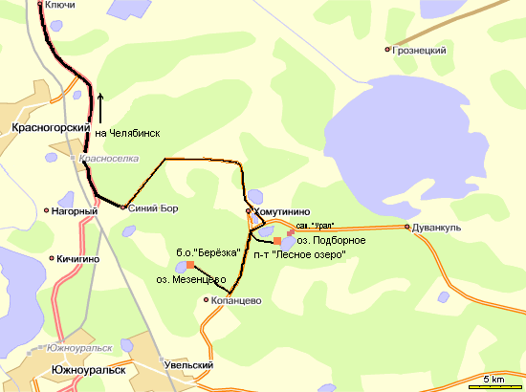
Озеро Горькое
Озеро Оленичево
Озеро Круглое
Озеро Чокарево
Озеро Подборное
УВЕЛЬСКИЙ МУНИЦИПАЛЬНЫЙ РАЙОН

Slide 3
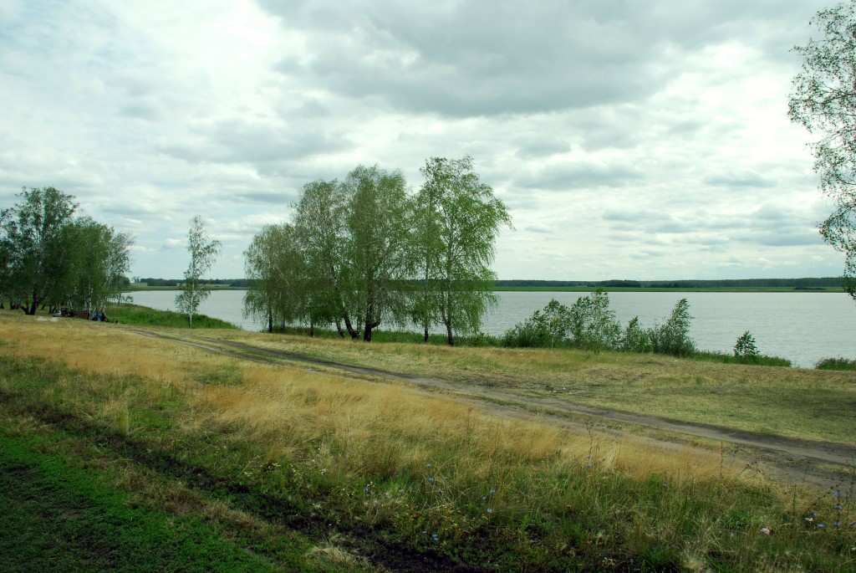
УВЕЛЬСКИЙ МУНИЦИПАЛЬНЫЙ РАЙОН

Slide 4
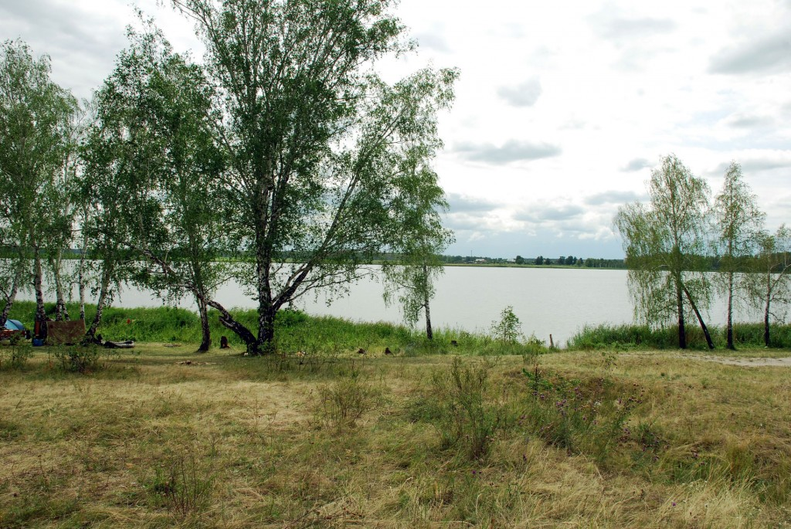
УВЕЛЬСКИЙ МУНИЦИПАЛЬНЫЙ РАЙОН

Slide 5
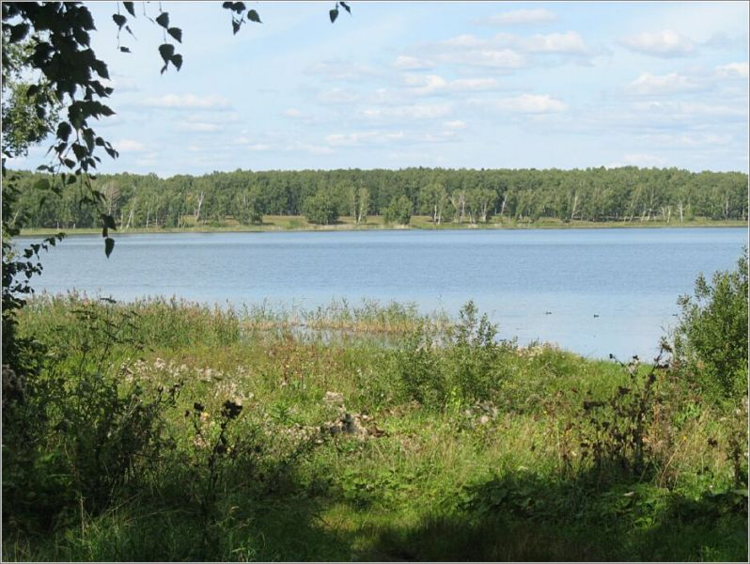
УВЕЛЬСКИЙ МУНИЦИПАЛЬНЫЙ РАЙОН

Slide 6
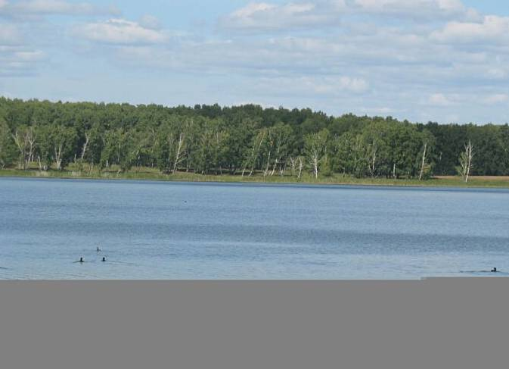
УВЕЛЬСКИЙ МУНИЦИПАЛЬНЫЙ РАЙОН

Slide 7
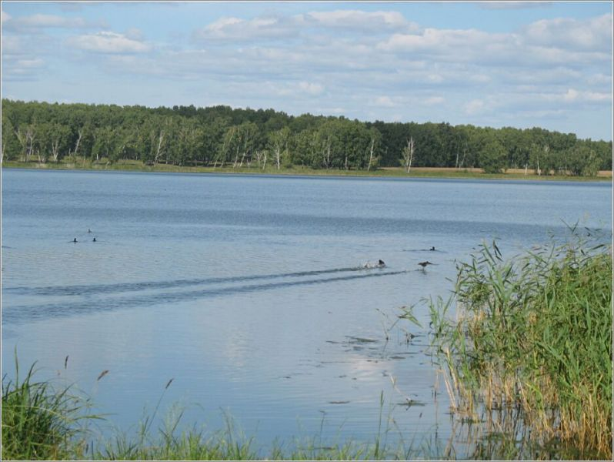
УВЕЛЬСКИЙ МУНИЦИПАЛЬНЫЙ РАЙОН

Slide 8
Озеро Горькое
Озеро Оленичево
Озеро Круглое
Озеро Чокарево
Озеро Подборное
УВЕЛЬСКИЙ МУНИЦИПАЛЬНЫЙ РАЙОН

Slide 9
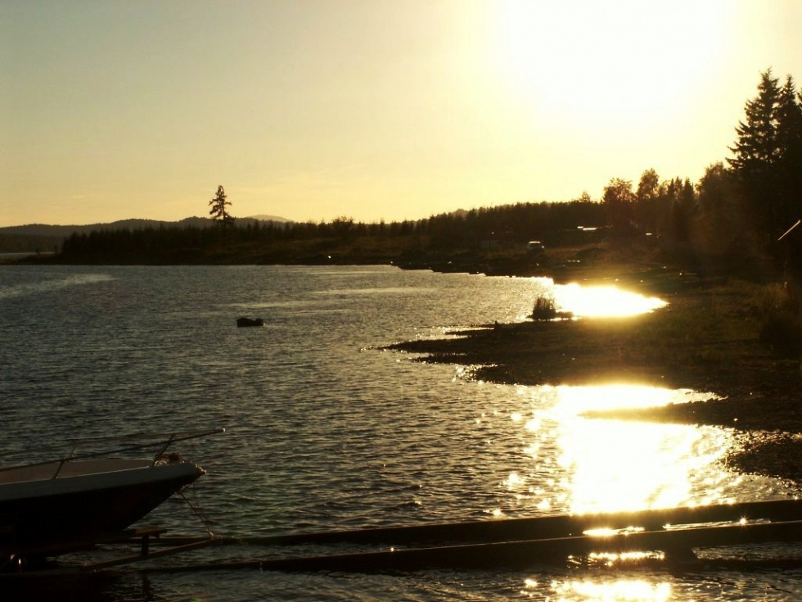
УВЕЛЬСКИЙ МУНИЦИПАЛЬНЫЙ РАЙОН

Slide 10
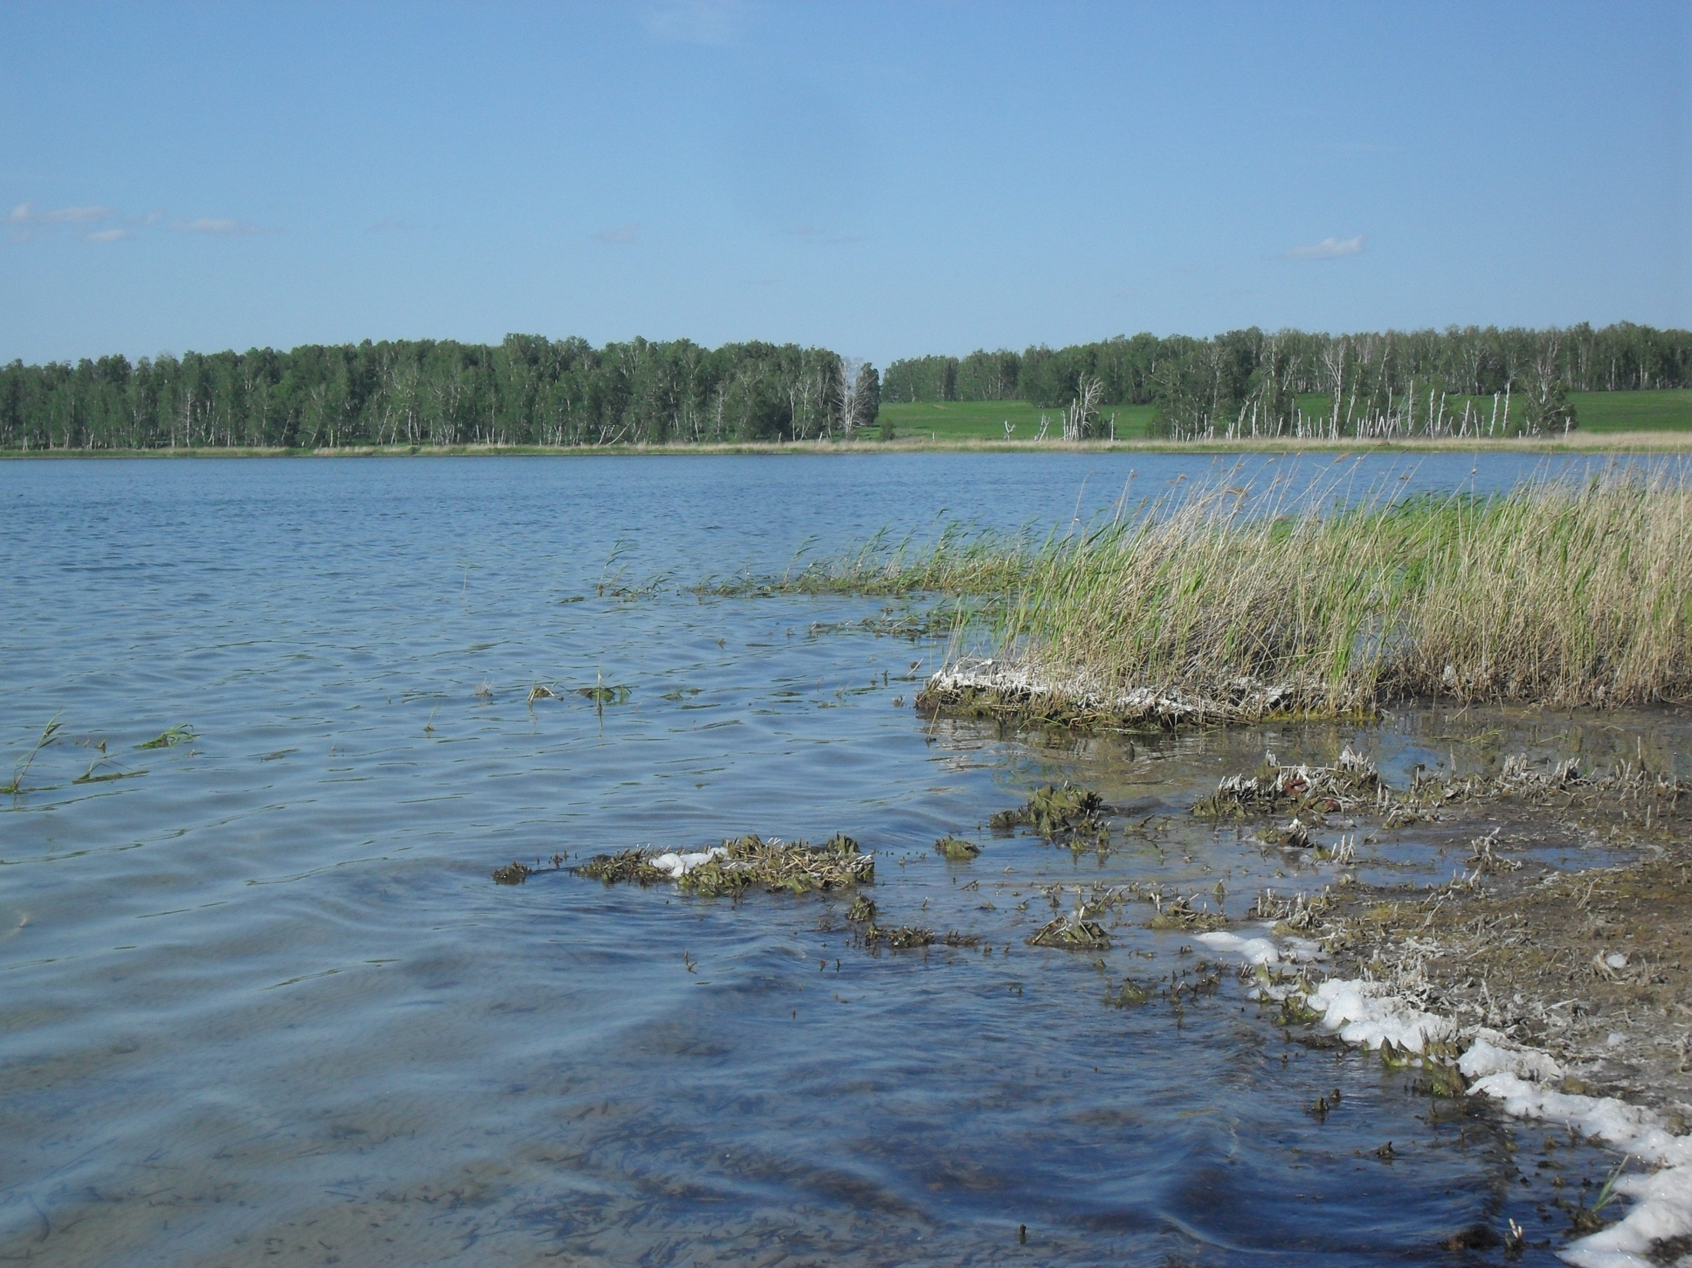
УВЕЛЬСКИЙ МУНИЦИПАЛЬНЫЙ РАЙОН

Slide 11
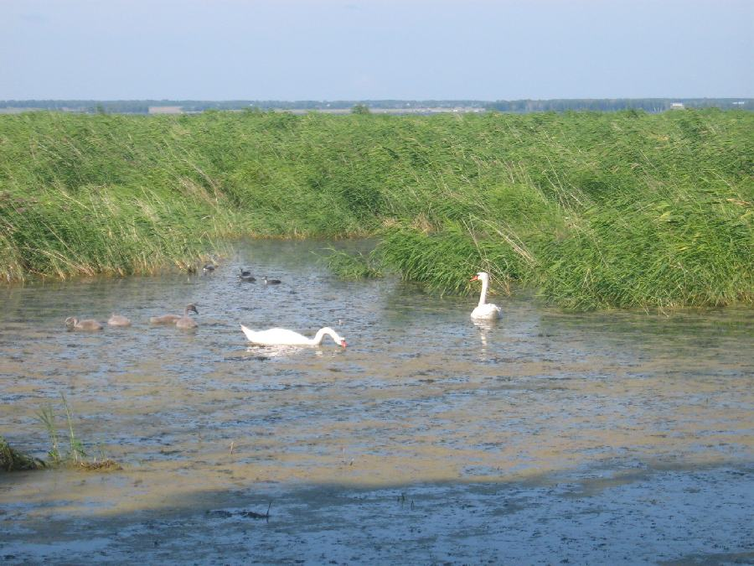
УВЕЛЬСКИЙ МУНИЦИПАЛЬНЫЙ РАЙОН

Slide 12
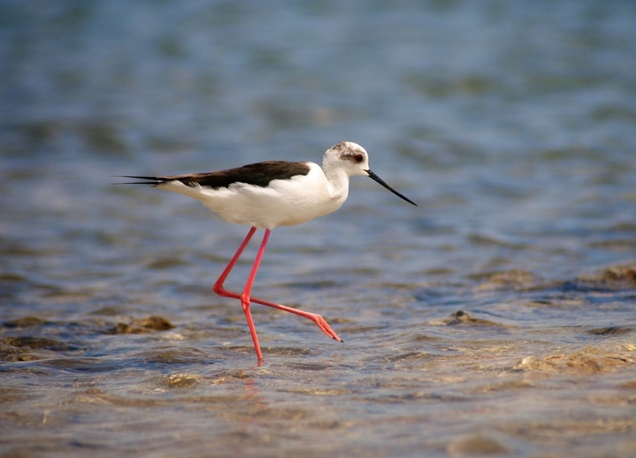
УВЕЛЬСКИЙ МУНИЦИПАЛЬНЫЙ РАЙОН

Slide 13
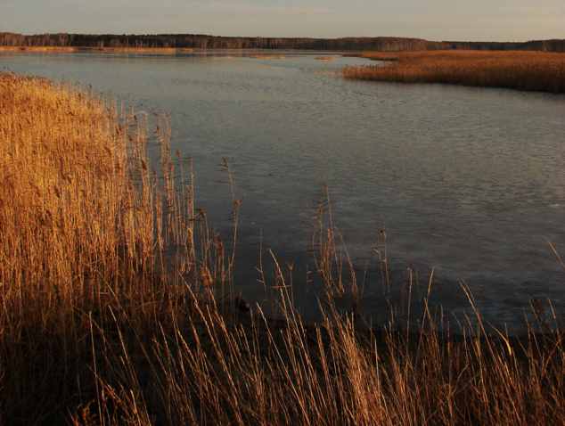
УВЕЛЬСКИЙ МУНИЦИПАЛЬНЫЙ РАЙОН

Slide 14
Озеро Горькое
Озеро Оленичево
Озеро Круглое
Озеро Чокарево
Озеро Подборное
УВЕЛЬСКИЙ МУНИЦИПАЛЬНЫЙ РАЙОН

Slide 15
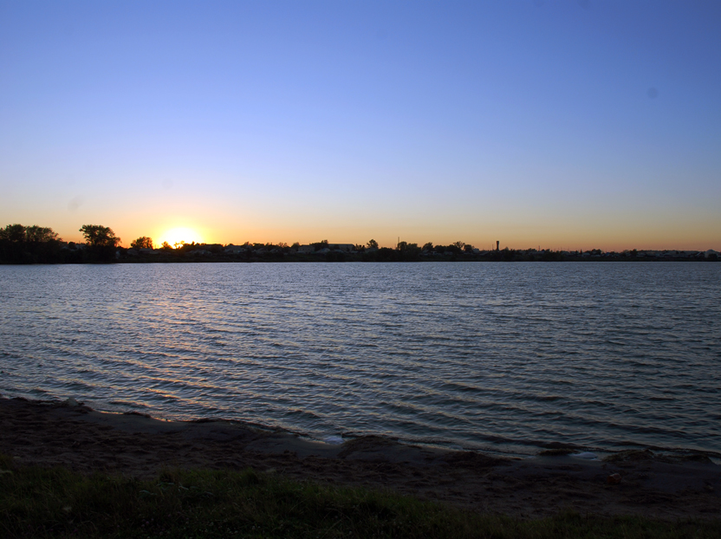
УВЕЛЬСКИЙ МУНИЦИПАЛЬНЫЙ РАЙОН

Slide 16
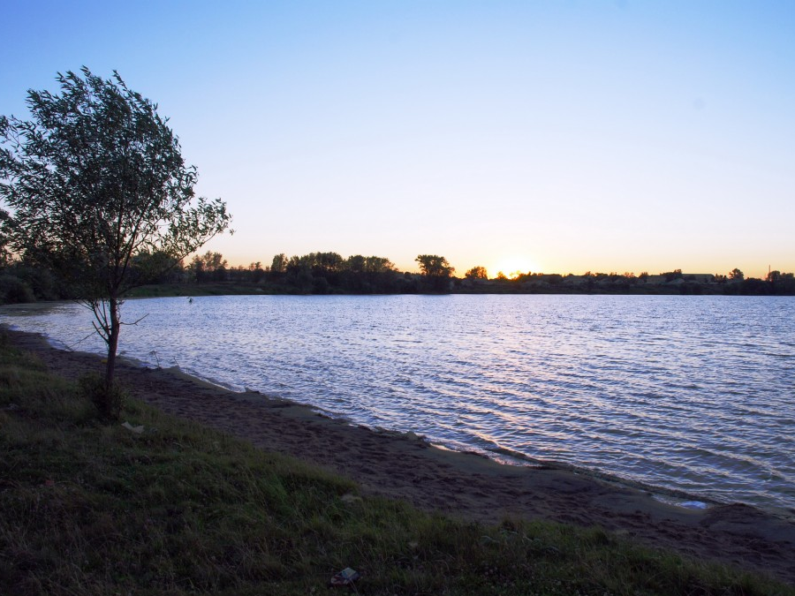
УВЕЛЬСКИЙ МУНИЦИПАЛЬНЫЙ РАЙОН

Slide 17
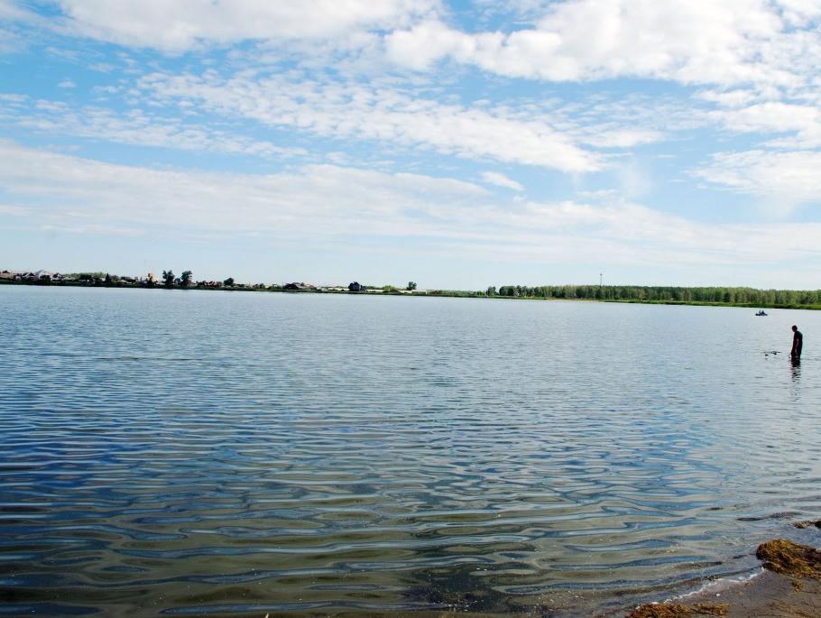
УВЕЛЬСКИЙ МУНИЦИПАЛЬНЫЙ РАЙОН

Slide 18
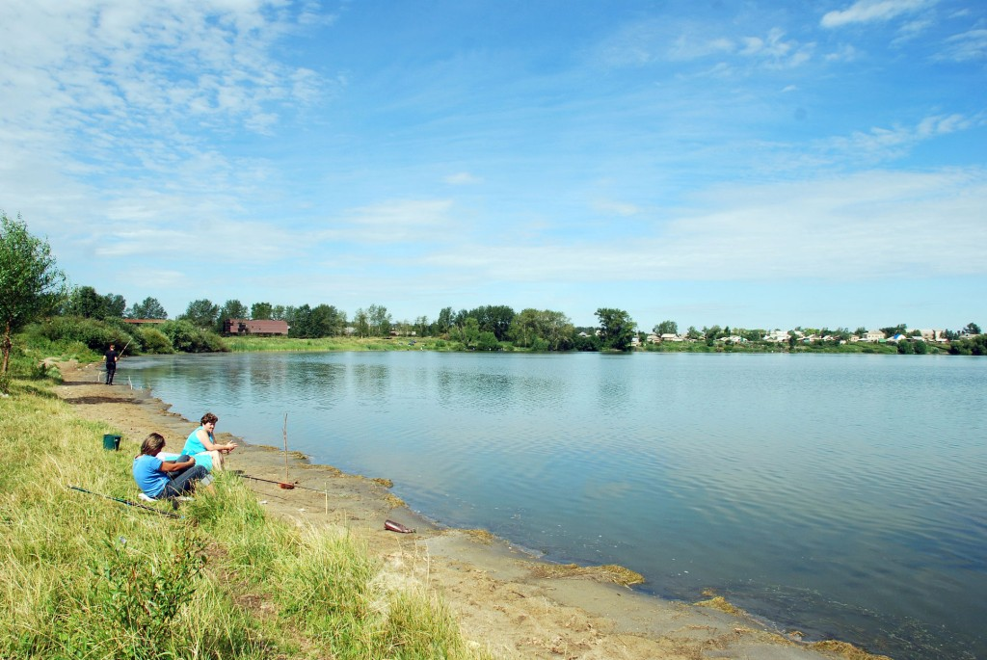
УВЕЛЬСКИЙ МУНИЦИПАЛЬНЫЙ РАЙОН

Slide 19
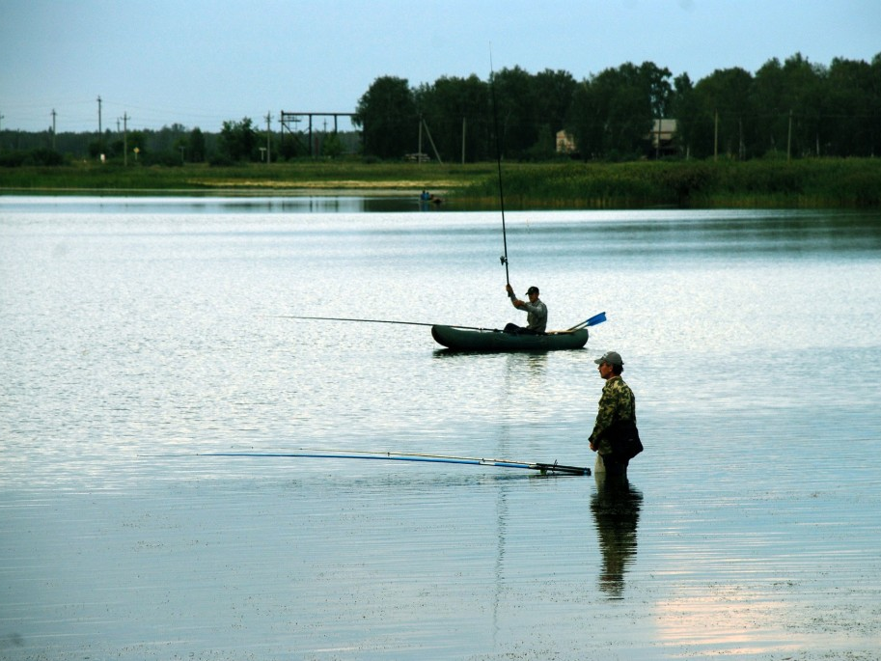
УВЕЛЬСКИЙ МУНИЦИПАЛЬНЫЙ РАЙОН

Slide 20
Озеро Горькое
Озеро Оленичево
Озеро Круглое
Озеро Чокарево
Озеро Подборное
УВЕЛЬСКИЙ МУНИЦИПАЛЬНЫЙ РАЙОН

Slide 21
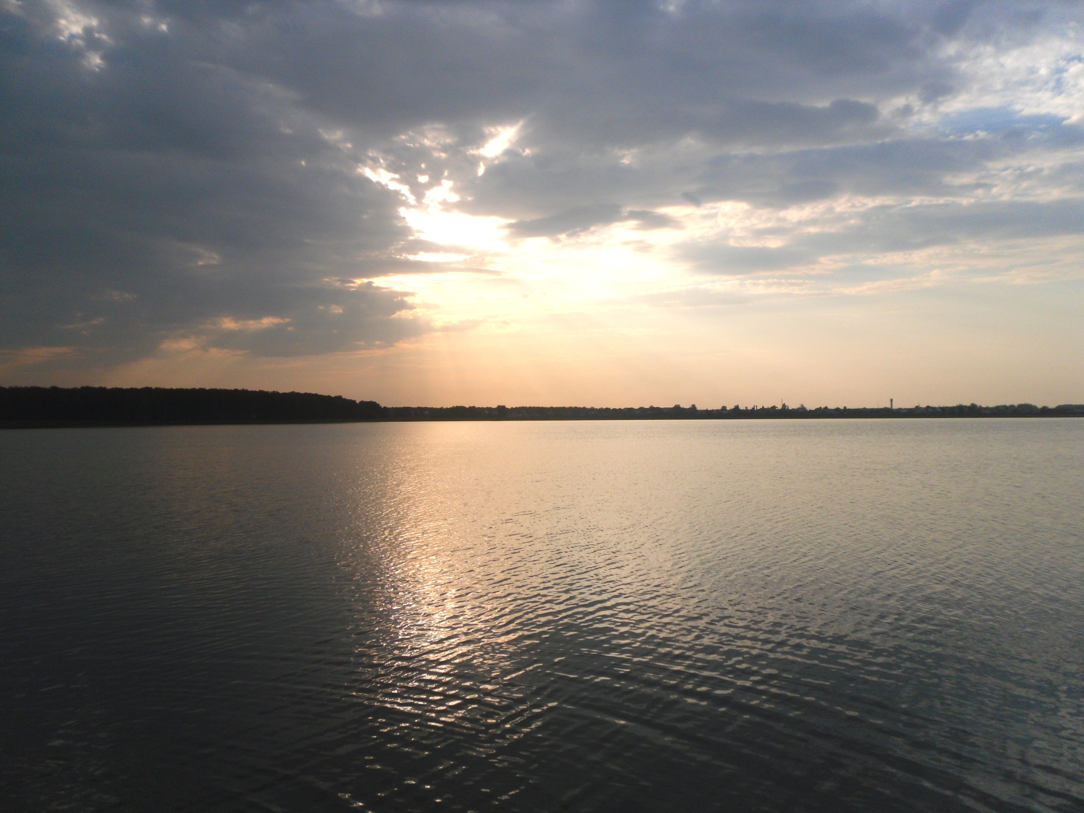
УВЕЛЬСКИЙ МУНИЦИПАЛЬНЫЙ РАЙОН

Slide 22
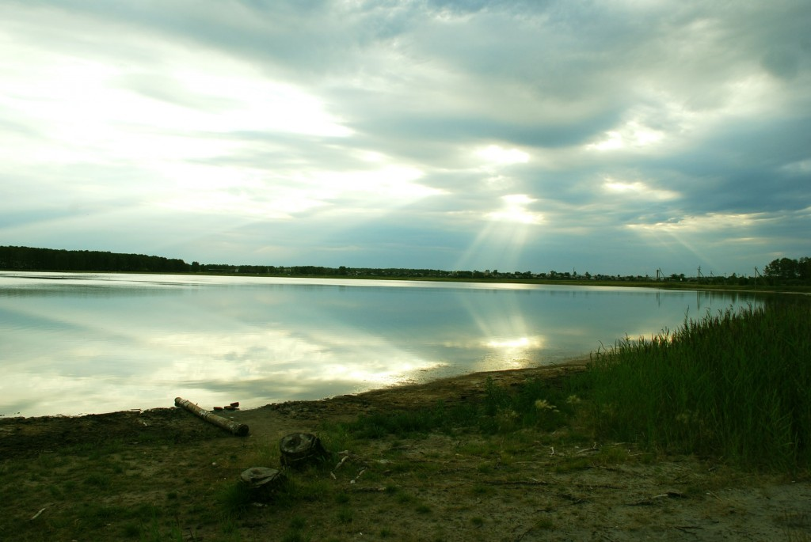
УВЕЛЬСКИЙ МУНИЦИПАЛЬНЫЙ РАЙОН

Slide 23
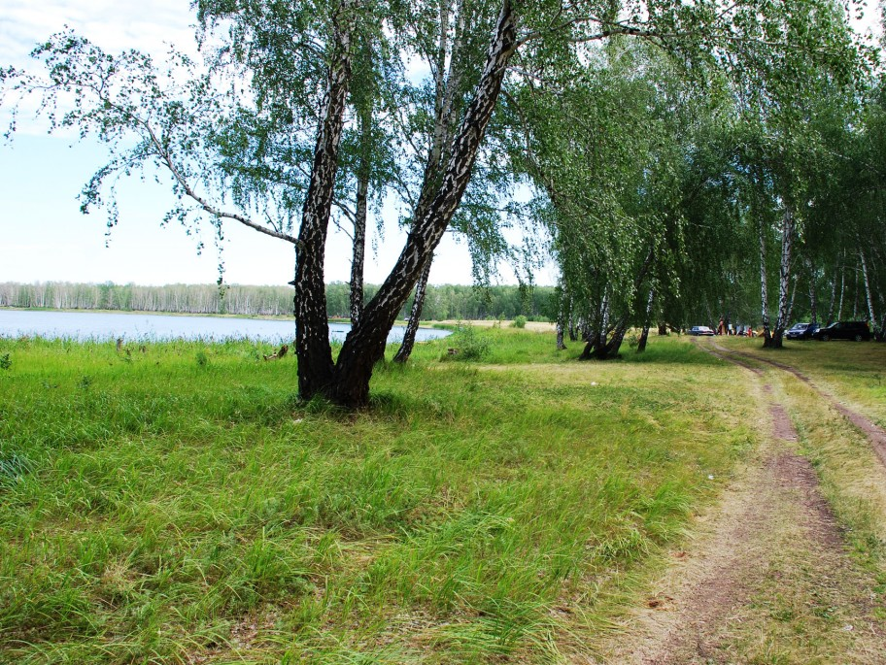
УВЕЛЬСКИЙ МУНИЦИПАЛЬНЫЙ РАЙОН

Slide 24
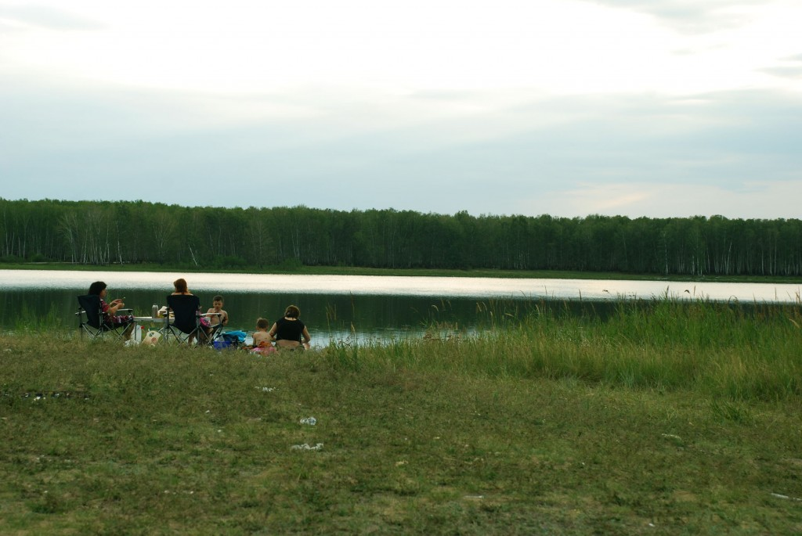
УВЕЛЬСКИЙ МУНИЦИПАЛЬНЫЙ РАЙОН

Slide 25
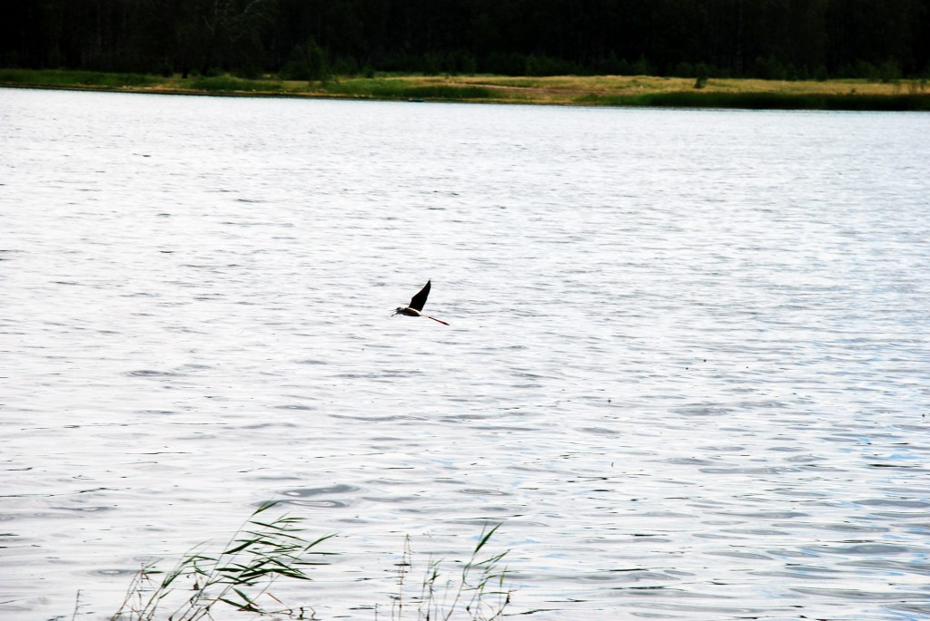
УВЕЛЬСКИЙ МУНИЦИПАЛЬНЫЙ РАЙОН

Slide 26
Озеро Горькое
Озеро Оленичево
Озеро Круглое
Озеро Чокарево
Озеро Подборное
УВЕЛЬСКИЙ МУНИЦИПАЛЬНЫЙ РАЙОН

Slide 27
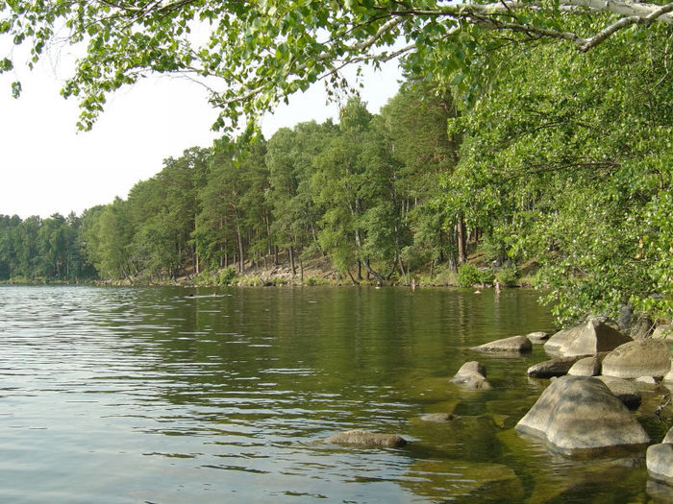
УВЕЛЬСКИЙ МУНИЦИПАЛЬНЫЙ РАЙОН

Slide 28
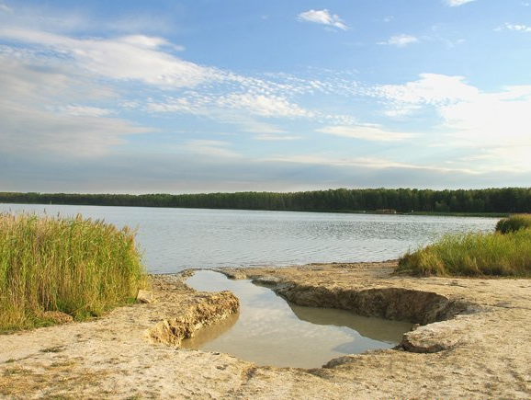
УВЕЛЬСКИЙ МУНИЦИПАЛЬНЫЙ РАЙОН

Slide 29
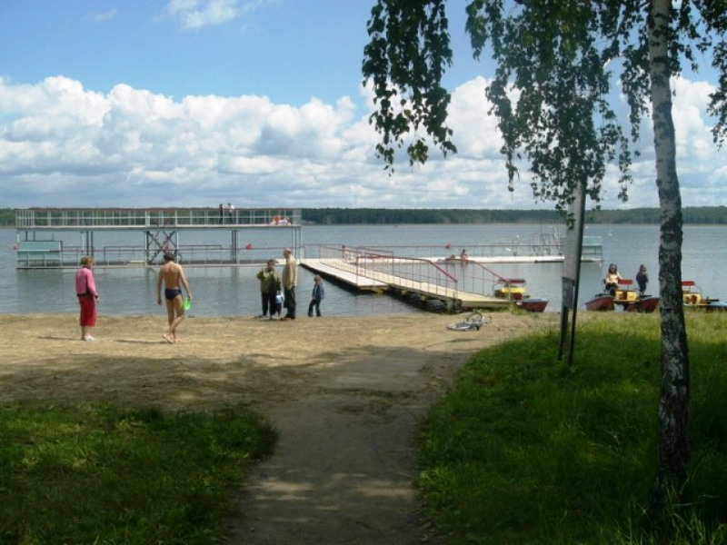
УВЕЛЬСКИЙ МУНИЦИПАЛЬНЫЙ РАЙОН

Slide 30
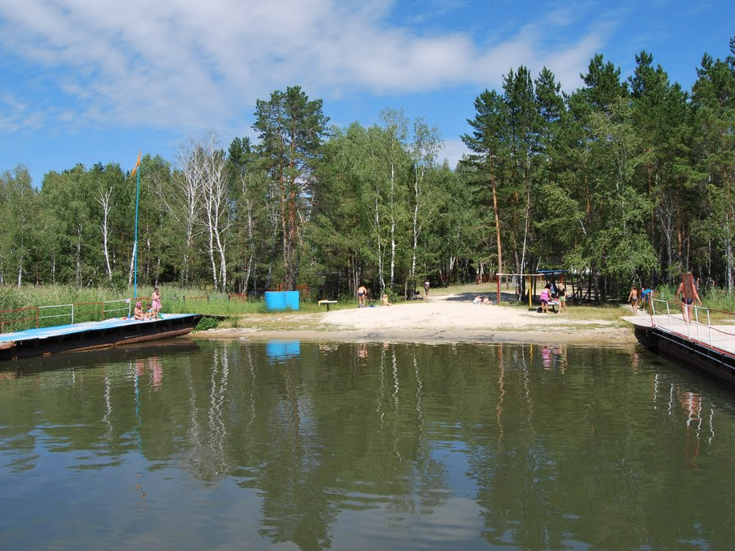
УВЕЛЬСКИЙ МУНИЦИПАЛЬНЫЙ РАЙОН

Slide 31
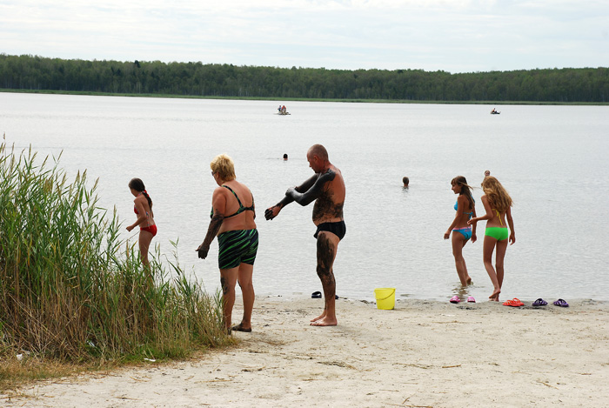
УВЕЛЬСКИЙ МУНИЦИПАЛЬНЫЙ РАЙОН

Slide 32
Хомутининский бор –
памятник природы
УВЕЛЬСКИЙ МУНИЦИПАЛЬНЫЙ РАЙОН

Slide 33
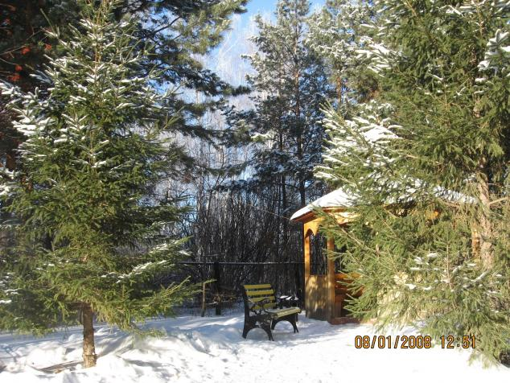
УВЕЛЬСКИЙ МУНИЦИПАЛЬНЫЙ РАЙОН

Slide 34
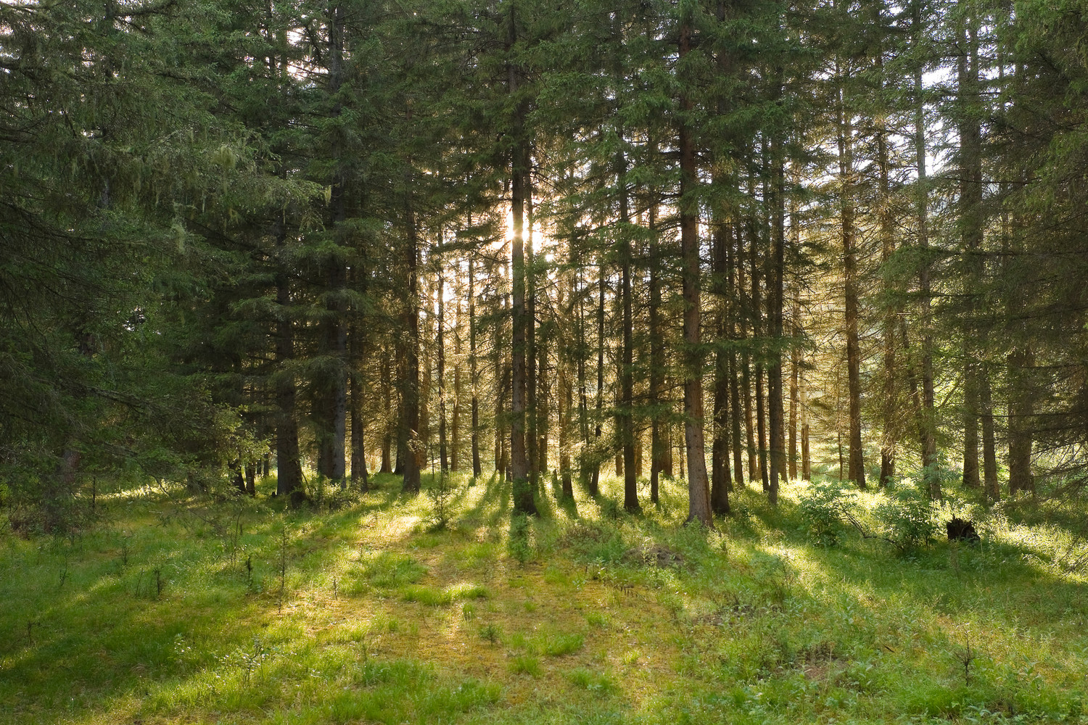
УВЕЛЬСКИЙ МУНИЦИПАЛЬНЫЙ РАЙОН

Slide 35
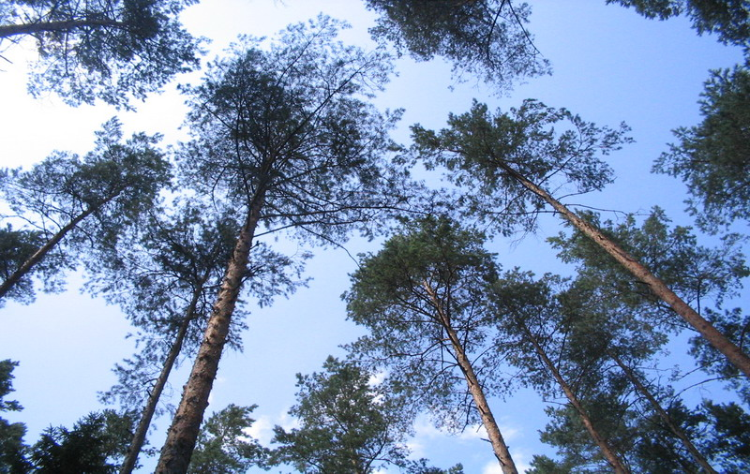
УВЕЛЬСКИЙ МУНИЦИПАЛЬНЫЙ РАЙОН

Slide 36
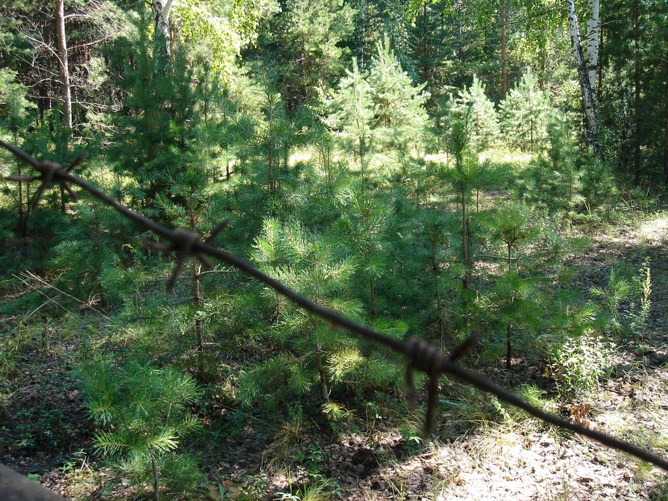
УВЕЛЬСКИЙ МУНИЦИПАЛЬНЫЙ РАЙОН

Slide 37
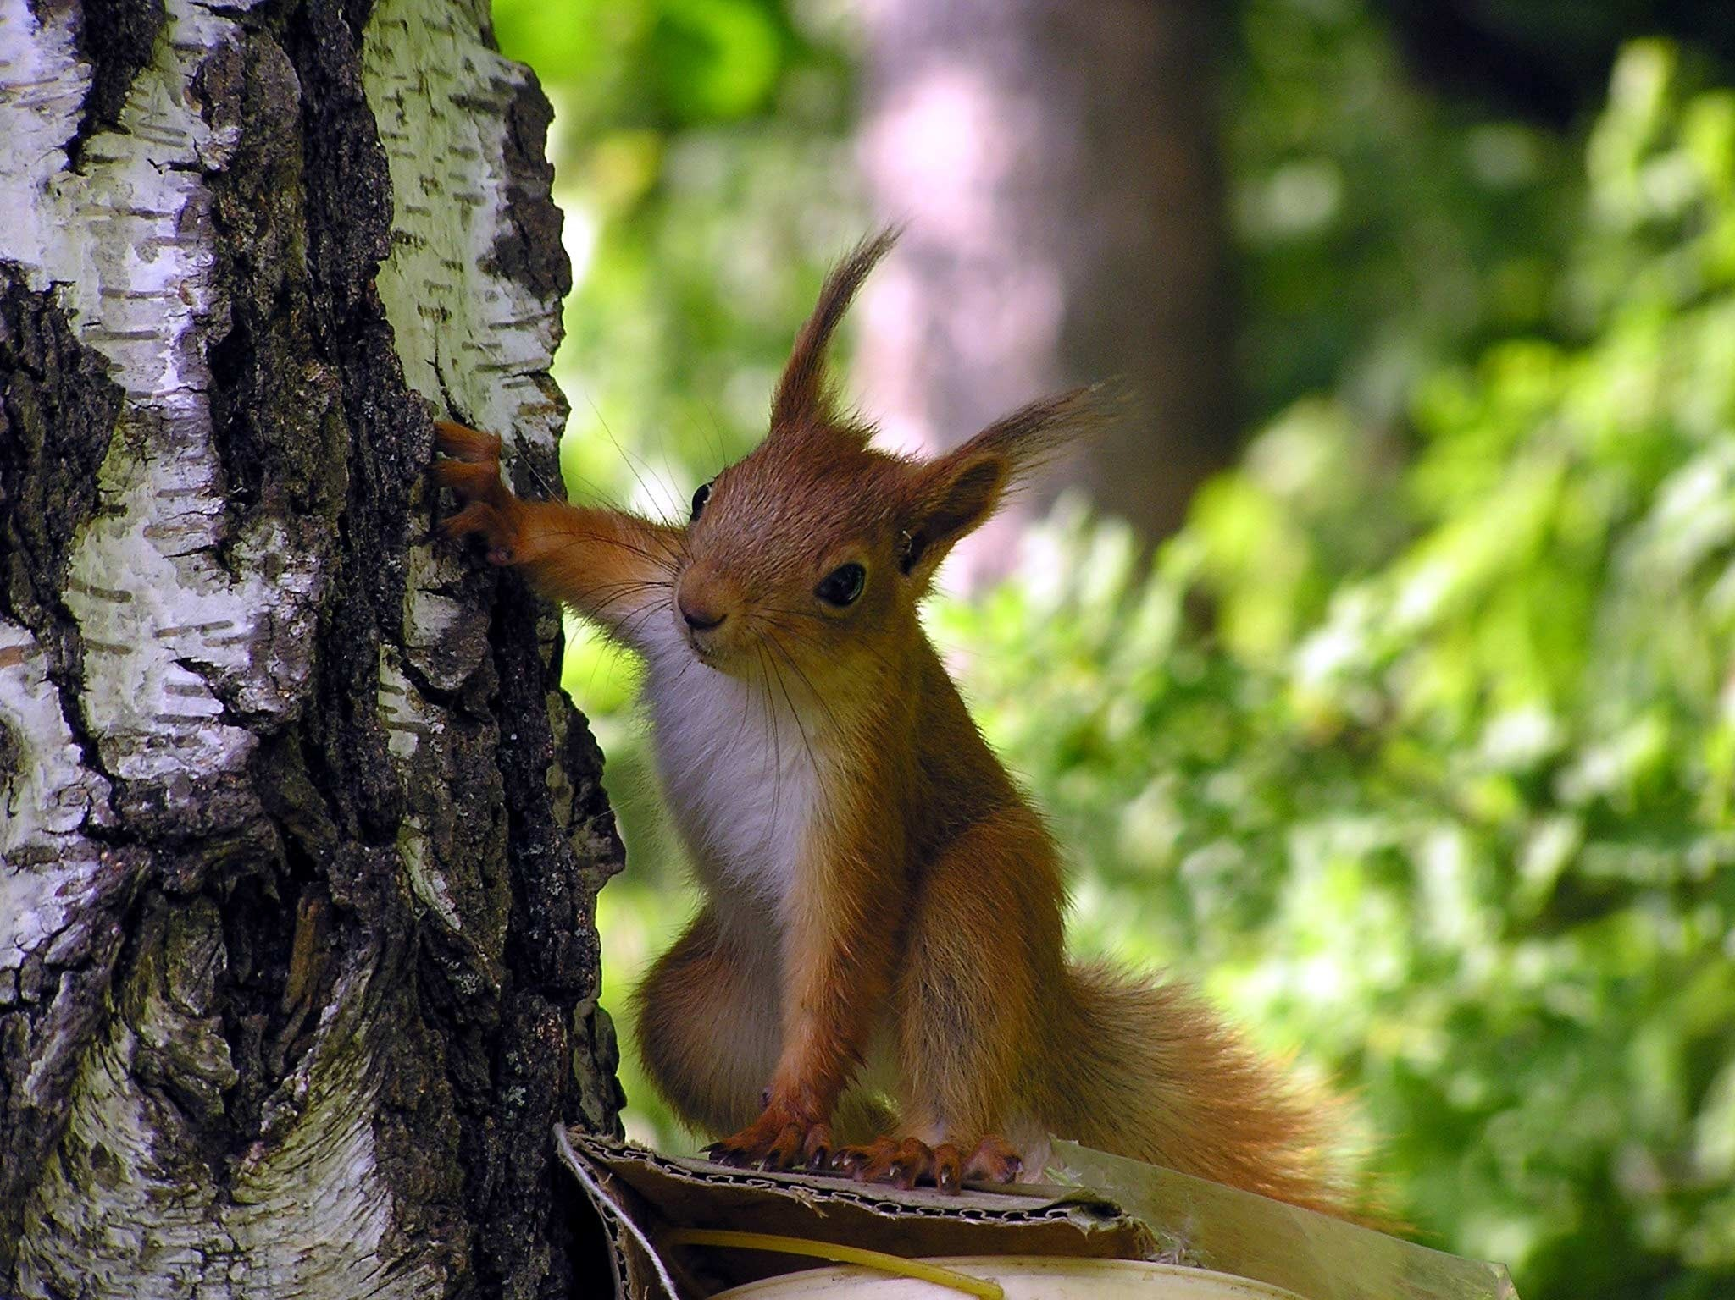
УВЕЛЬСКИЙ МУНИЦИПАЛЬНЫЙ РАЙОН

Slide 38
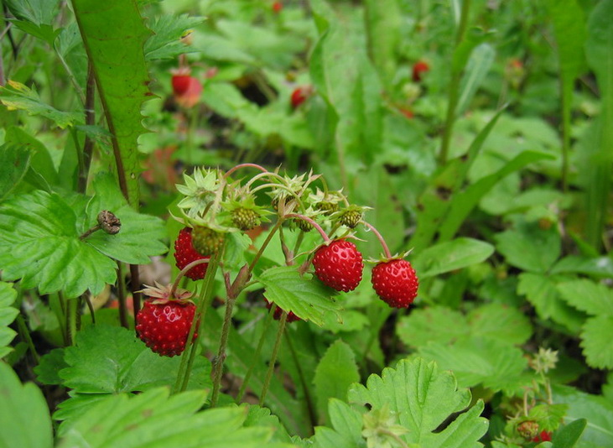
УВЕЛЬСКИЙ МУНИЦИПАЛЬНЫЙ РАЙОН

